Slide 1
第二讲 激光原理及相关技术
（两次课时）
电磁场与原子系统的相互作用
爱因斯坦的受激辐射理论
常见激光器类型
激光器应用举例

Slide 2
能量的分立（量子化）
电子轨道学说与原子的能级分立说明当电子发生跃迁即原子由一个能量状态过渡到另一个状态时，所吸收或发射的光子的能量是不连续的，每一份能量 E=hv 代表两个确定能态之差。

Slide 3
两个定态:基 (低) 态E₁和激发 (高) 态E₂。
电磁场(波)与原子系统之间会产生相互作用.
发生在两个定态之间的两种跃迁:
自发跃迁(自发吸收 自发辐射)
受激跃迁(受激吸收 受激辐射)

Slide 4
自发跃迁 (spontaneous transition)
自发跃迁原则上可分为自发吸收和自发辐射两个逆过程。
自发吸收
(不能发生)
自发辐射

Slide 5
受激跃迁 (Stimulated transition)
受激跃迁可分为受激吸收和受激辐射两个逆过程
受激吸收
受激辐射

Slide 6
爱因斯坦的受激辐射理论
两个定态: 基 (低) 态E₁和激发 (高) 态E₂。
自发辐射: 若原子处于态2，通过自发辐射回到态1，同时发出一个 (E₂－E₁ =hν₂₁)的光子。
受激吸收: 在外界电磁场作用下，电子吸收等于或略大于hν₁₂ 的能量，由态1→态2 即跃迁到高能态的过程。
爱因斯坦认为仅仅根据上述两种过程的平衡是导不出普朗克公式的。他天才地引入第三个即“受激辐射”过程，从而导出普朗克公式，也确立了受激辐射理论。但没有想到的是，在他死后“受激辐射”理论导致了激光的发明。
受激辐射:若原子处于态2，在外界电磁场诱导下，实现从态2→态1的跃迁，发出与入射光完全相同的光子的过程。
(hν₂₁ =E₂－E₁)。

Slide 7
自发跃迁与受激跃迁区别
Difference between spontaneous and induced transition
自发跃迁只能发生在2 1，从1 2的跃迁几率为零。
受激跃迁是指原子系统受到外界电磁场诱导后的一种跃迁，从2 1和从1 2的跃迁都能发生，而且几率相等。
受激跃迁几率与外界电磁场强度成正比，而自发跃迁几率与其无关，它只与原子系统本身的结构有关。

Slide 8


受激辐射的爱因斯坦理论
爱因斯坦证明普朗克辐射公式
考虑原子系统有二个能级，基态1和激发态2。在爱因斯坦之前，人们认为在E₂和E₁两能级之间只存在两个动作即自发（下标SP）辐射跃迁2 → 1和受激 ( ST ) 吸收跃迁1 → 2。
    二能级跃迁图
sp
st
st

Slide 9
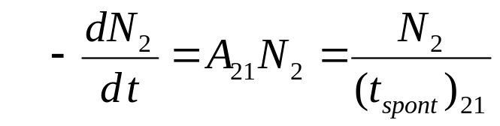



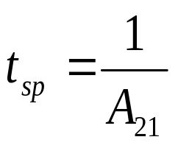
受激辐射的爱因斯坦理论
自发辐射跃迁
  自发辐射的跃迁几率A₂₁
A₂₁表示从态 2 向下自发跃迁到态 1 的几率，态 2
的单位体积 粒子数 N₂ 的减少率 -d N₂ /d t 等于N₂A₂₁
即：
  定义自发跃迁寿命 为态 2的粒子数密度下降到初始值的1/e的时间, 即

Slide 10

受激辐射的爱因斯坦理论
受激吸收跃迁
在外场（辐射能量密度为ρ(ν)）的作用下，从基态1的粒子受激 (st) 跃迁到激发态 2 的几率W₁₂为：
(W₁₂)_{st} = B₁₂×ρ(ν)
如果仅仅存在自发辐射跃迁和受激吸收跃迁这两个动作，是导不出普朗克公式的，爱因斯坦认为应当存在第三个动作。

Slide 11
受激辐射的爱因斯坦理论
受激辐射跃迁
在外场〖辐射能量密度也是ρ(ν)〗的作用下，处在 E₂ 的粒子受外场的诱导而跃迁到 E₁, 那么由2 →1的受激( st )辐射跃迁几率W₂₁为：
(W₂₁)_{st}=B₂₁×ρ(ν) 式中B₁₂, B₂₁ 为二个待定系数。

Slide 12


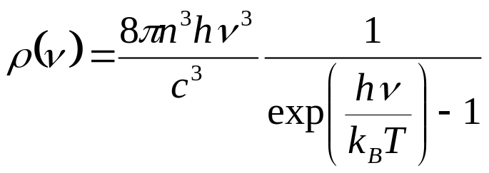
受激辐射的爱因斯坦理论
三个动作之间的平衡
在热平衡态的情况下，由2→1的粒子数一定等于由1→2的粒子数，所以可得爱因斯坦三个动作之间的平衡方程：
N₂×[B₂₁ρ(ν)+A₂₁] = N₁B₁₂ρ(ν)
式中N₁表示处于E₁态的粒子数密度。
己知在温度 T 下，黑体辐射场的能量密度可表示为
( K_{B}=1.38X10⁻²³J / K )

Slide 13
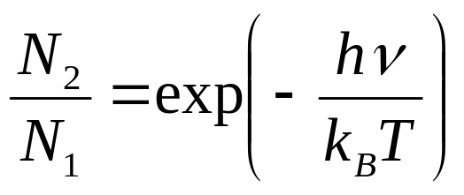
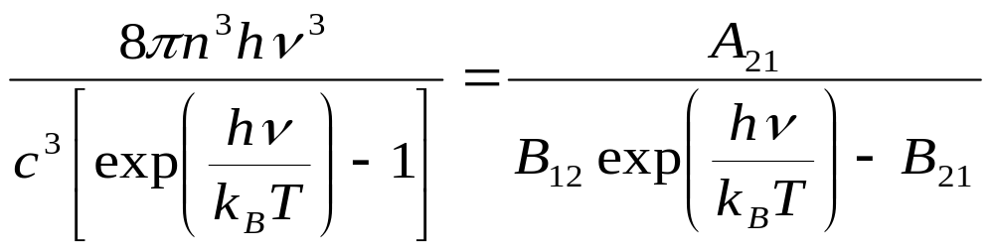
受激辐射的爱因斯坦理论
在动态平衡时，原子系统中能级E₂和E₁的粒子数密度分布 N₂和 N₁服从玻尔兹曼(Boltzmann)分布定律：
代入得： N₂×[B₂₁ρ(ν)+A₂₁] = N₁B₁₂ρ(ν)
爱因斯坦认为：当且仅当
B₁₂＝B₂₁
    A₂₁ / B₂₁ = 8πn³hν³ / c³

Slide 14
受激辐射的爱因斯坦理论
-----小结
在二个能级之间，只有存在自发辐射，受激吸收和受激辐射三个动作并达到平衡时，爱因斯坦的辐射公式才与普朗克的黑体辐射定律一致。因为普朗克黑体辐射定律是不容怀疑的，为无数的实验所证明，那么爱因斯坦的受激辐射原理也是正确无疑的。

Slide 15
受激辐射理论-----小结
自发辐射是光子在频率、相位、方向、偏振上都是各自无关的随机发射。如果把原子系统比作一个交响乐队，那么自发辐射过程就象各个乐师正在各自调音，发出的是一片噪声，杂乱无章不堪入耳。用光子学的语言，自发辐射是原子无序的非相干辐射，是噪声。
受激辐射则完全不同，当原子系统与外部的电磁辐射相互作用，将感应同频率、同位相、同偏振、同辐射方向 (俗称 “四同”) 的原子产生受激跃迁。 受激辐射好象是在乐队指挥(外部辐射)下，交响乐队发出悦耳和谐的音乐一样。受激辐射是原子有序的相干辐射。

Slide 16
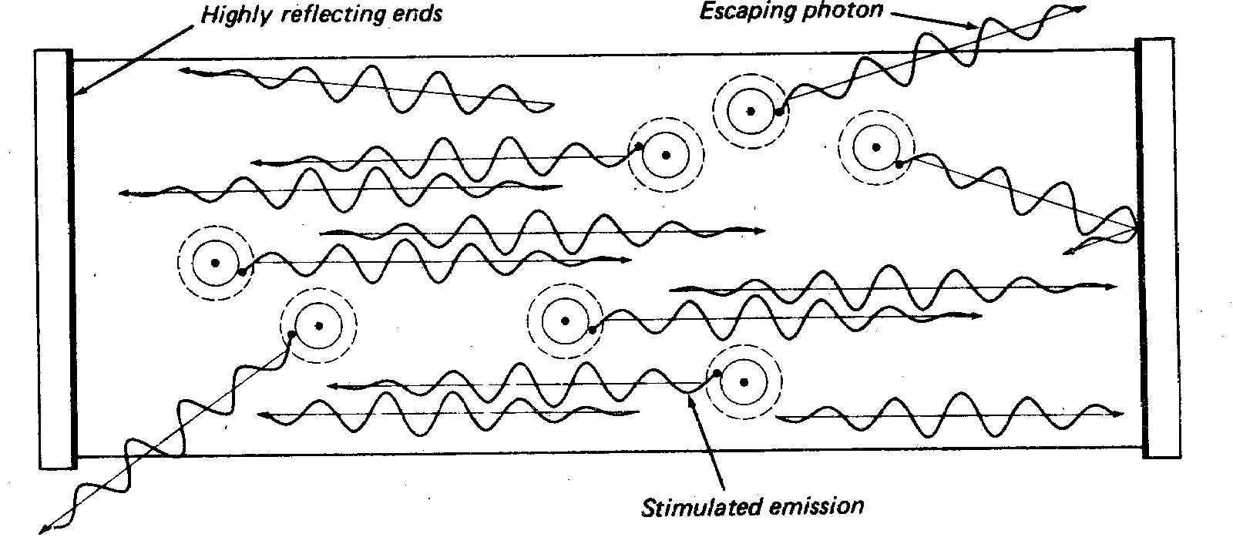
受激辐射图示:
激光原理示意图

Slide 17
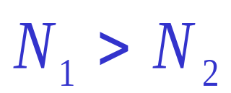
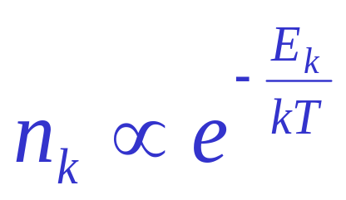
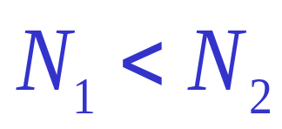
激光的产生: (粒子数反转, 激光谐振腔, 泵浦源)
1、粒子数反转
E₂
粒子数反转
E₁
产生激光的必要条件：实现粒子数反转。

Slide 18
激励（泵浦）：实现粒子数反转的过程。
具有亚稳态的原子结构，才能实现粒子数反转。

Slide 19
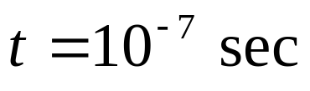
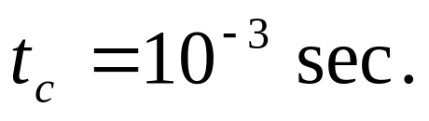
三能级受激跃迁示意图( Ruby Laser )
无辐射跃迁
E₃
E₂
hν
E₁

Slide 20

三能级系统。E₁是基态，所以 n₁是一个大数。只有将 n₁ 的 50% 以上泵浦到 n₂ 才能实现 n₂ > n₁的条件。三能级系统一般只产生脉冲激光。

Slide 21

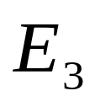
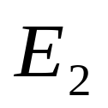

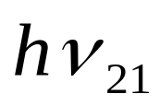
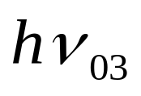
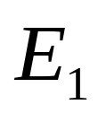
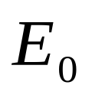
三能级与四能级系统
四能级系统 吸收带为E₃，基态为E₀，激光生于E₂→E₁。它的优点在于按玻尔兹曼分布律，在E₁- E₀> 时，n₁ 基本上是空态。因此，要实现 n₂ >> n₁是相当容易的。可实现连续波输出。
四能级系统

Slide 22
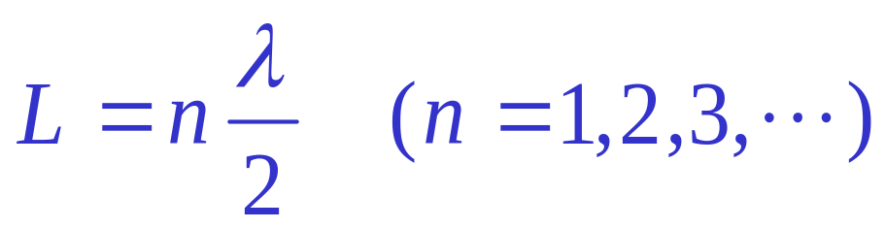
2. 光学谐振腔:
工作物质
全反射镜
部分反射镜
谐振腔长度：
谐振腔的作用：
（1）维持光振荡，起到光放大作用。
（2）使激光产生极好的方向性。
（3）使激光的单色性好。

Slide 23
3. 激励泵浦
可通过光泵浦及电泵浦实现激光介质的粒子数反转

Slide 24
激光的四个特性:
1、方向性好。
2、单色性好。
3、相干性好。
4、能量集中。

Slide 25
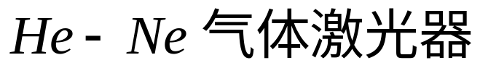
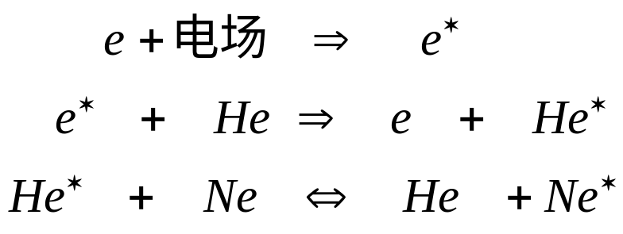
典型的激光器:
He-Ne的泵浦过程是通过放电使Ne成为激发态离子。
首先，是把电子e 通过电场加速使电子激发到高能态
e * ，然后 e *与He原子碰撞把He激发He* (2³S和2¹S态)
He的 2³S和2¹S 能级几乎与氖 Ne 的2S和3S能级重合，所以它们通过 He-Ne 离子之间的碰撞导致能量交换使Ne离子激发到受激态。
在Ne的 3S----2P之间跌迁，发出6328A的红色激光。

Slide 26

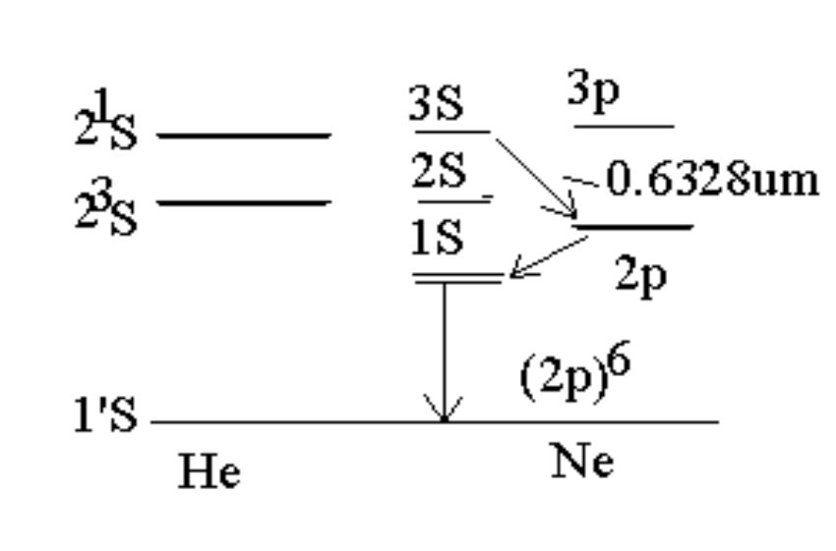
He-Ne激光器是最早研究成功的气体激光器，发明于1961。

Slide 27
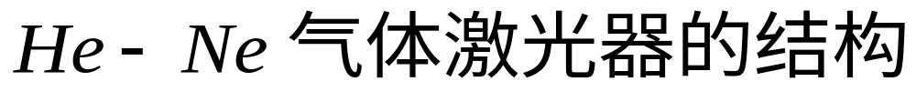
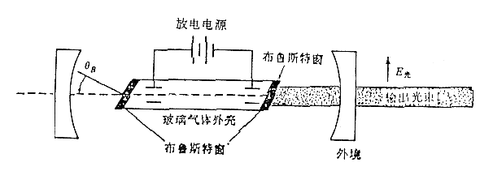

Slide 28
激光器类型
三能级与四能级系统
气体,液体,固体激光器
He-Ne激光器, ＣＯ２激光器
各种染料激光器，
红（蓝）宝石激光器，半导体激光器

Slide 29
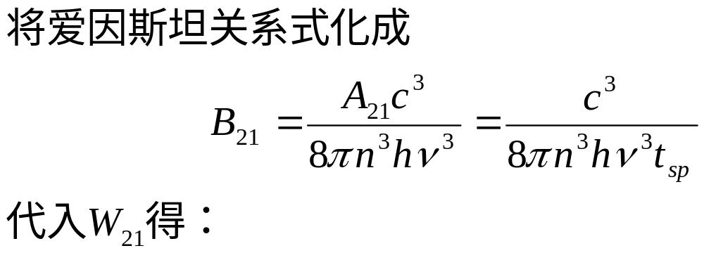
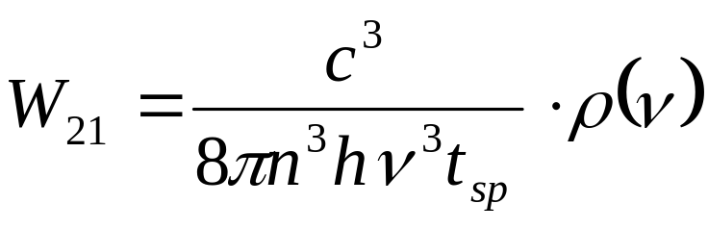
受激辐射的跃迁几率
白色光谱下的受激辐射几率
此式表示在白色光谱下, 且在单位频率能量密度为ρ(ν)的外场作用下，每个原子的受激跃迁几率。

Slide 30
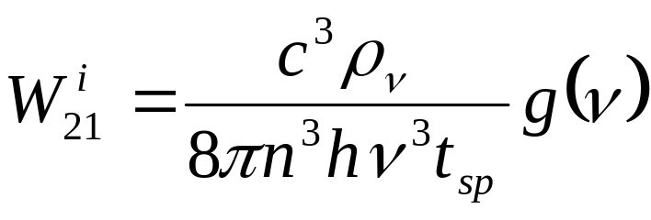
受激辐射的跃迁几率(续)
单色光谱下的受激辐射几率
在光子学中，我们更关心的是在频率为ν的单色光场所激发的跃迁几率W^{i}₂₁。频率ν的单色场对原子体系跃迁作用的强度与原子光谱的线形函数g(ν)成正比。因为在ν附近ρ(ν)看作是恒定的，即ρ(ν) = ρ_{ν} ，这样在ν附近的变化可以用ρ(ν) =ρ_{ν}g(ν)来表示，所以单色场激发下的原子跃迁几率表为:

Slide 31
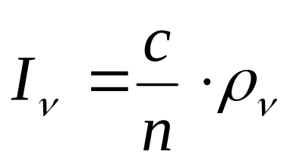
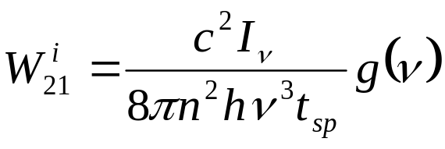
受激辐射的跃迁几率(续)
又因为光强是通过单位面积的功率( 瓦 / 米² )
故有 ，所以
式中，上标 i 表示感应跃迁。

Slide 32
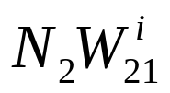
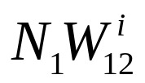
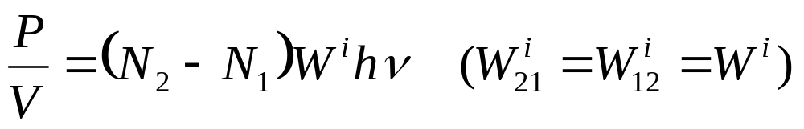
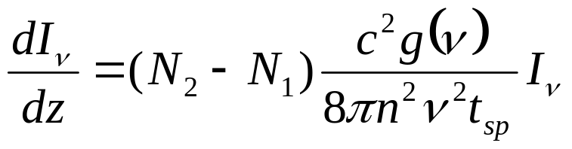

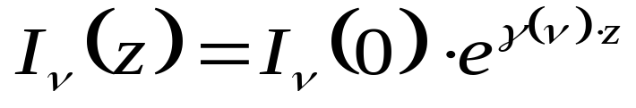
吸收与放大
外来的单色电磁波进入粒子数密度分别为N_{2、} N₁的激光介质时，将有 个粒子从 2 到 1，同时有 个粒子从 1 到 2。于是单位体积内产生的光功率：
电磁波在激光介质中传播，光强随距离z的变化为：
将上式对 z 积分得：
dz

Slide 33
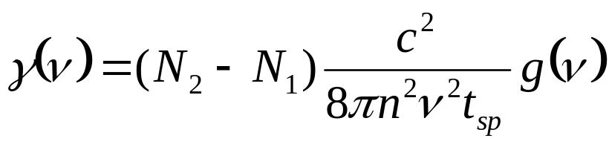
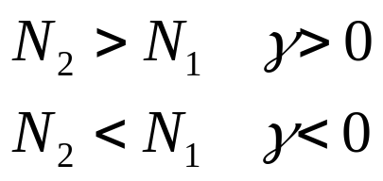
激光振荡原理(续)
指数增益系数
在激光棒中，光强呈指数形式增长。
粒子数反转
  从上式可以清楚看出当
  所以，只有在粒子数反转时, 才能获得激光增益。
  这是产生激光的必要条件。

Slide 34
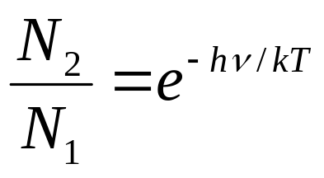
热平衡状态下原子系统总是处于吸收状态。只有在形成粒子数反转时才能起到放大作用。

Slide 35
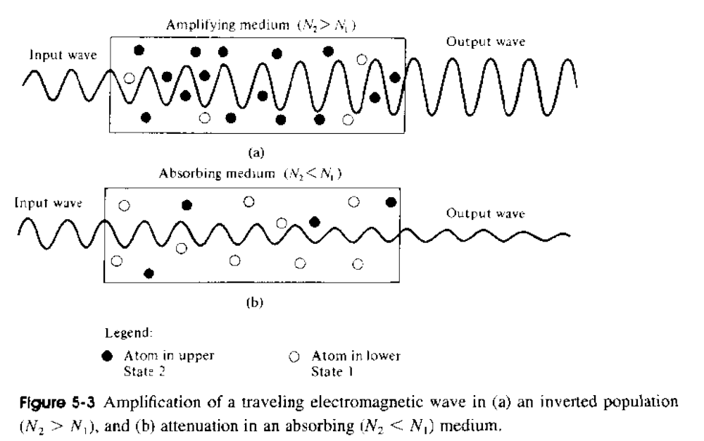

Slide 36
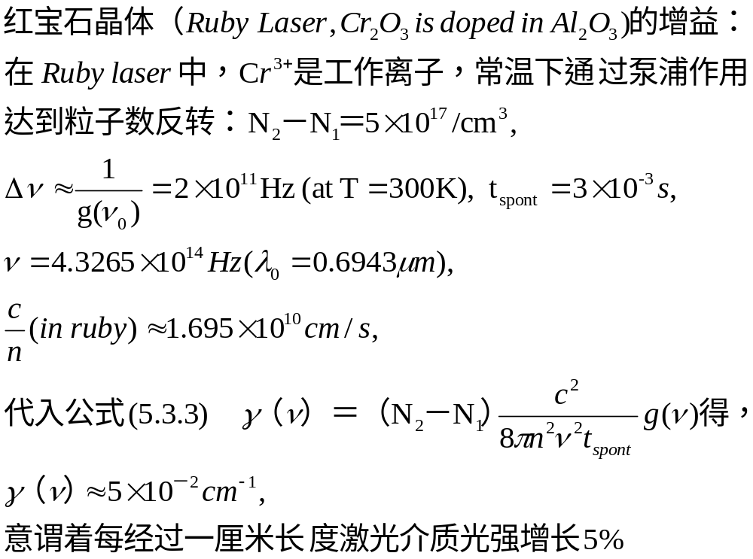
指数增益系数--数例(P170)

Slide 37
电磁场与原子系统相互作用
小结
当外界电磁场与原子系统发生共振作用时，原子系统内部存在三种跃迁过程：自发辐射（固有）、受激吸收和受激辐射。
电磁场通过原子系统时可能发生衰减和放大。只有在粒子数布居反转的情况下才能形成放大（激光原理）。

Slide 38
激光应用
信息领域（光通信系统）
生物医学
机械加工
宇宙探索

